Slide 1
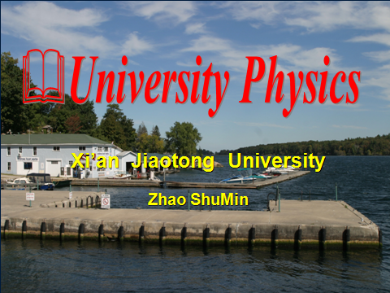

Slide 2
例 有一条长为L，质量为M 的均匀分布的链条，放在光滑水平桌面上，当链条的一端被推出桌子边缘，在重力作用下，链条从静止开始下落，求：
M
L
• 链条刚离开桌面时的速度？
解：
在 t 时刻，根据牛顿定律
ab:
bc:

Slide 3
例
一柔软绳长 l ，线密度ρ，一端着地开始自由下落.
求
下落到任意长度 y 时刻，给地面的压力为多少？
解
在竖直向上方向建坐标，地面为原点（如图）.
取整个绳为研究对象
设压力为 N
y
y
l
O

Slide 4
长为 L、质量为 M 的匀质细绳，盘绕在光滑水平面上。
F
y
• 从静止开始，以恒定加速度a 竖直向上提绳, 当提起 l 时，求作用在绳端的力？
y
解：
M
O
已知：a = C
• 从静止开始，以恒定速度 v 竖直向上提绳，当提起 l 高度时，求作用在绳端的力？

Slide 5
例
装沙子后总质量为M 的车由静止开始运动，运动过程中合外力始终为 f ，每秒漏沙量为 ρ 。
求
t 时刻车运动的速度。
解
取车和沙子为研究对象，地面参考系如图，t = 0 时 v = 0
f
x

Slide 6
§2.4 牛顿运动定律的适用范围
一、惯性系和非惯性系
对地参考系
对车厢参考系
对地参考系
对车厢参考系
而
地面参考系中的观察者甲：
有力
和加速度
即
——牛顿定律适用
运动车厢参考系中的观察者乙：
有力
——牛顿定律不适用
无加速度
即

Slide 7
牛顿运动定律在加速运动的车厢参考系中不成立！
结论：
牛顿第二定律不能同时适用于上述两种参考系
惯性参考系：
牛顿定律适用的参考系，简称惯性系。
反之，称为非惯性系。
一个参考系是否是惯性系，要依赖观测和实验的结果来判断。
严格的惯性系是关于参照系的一种理想模型。大多数情况下，
通常取地面参照系为惯性参照系。
几种实用的惯性系
太阳参考系是一个实验精度相当高的惯性系。
地心参考系也是一个实验精度很高的惯性系。
地面参考系是一个近似程度很高的惯性系。
相对于惯性系作匀速直线运动的参考系都是惯性系，作变
速运动的参考系为非惯性系。

Slide 8
二、 牛顿运动定律的适用范围
牛顿运动定律中的物体是指质点； 牛顿运动定律适用于惯性系； 牛顿运动定律适用于低速领域的宏观物体。
物体的高速运动遵循相对论力学的规律；
微观粒子的运动遵循量子力学的规律。
三、 力学相对性原理
不可能利用在惯性系内部进 行的任何力学实验来确定该系作匀速直线运动的速度；
船走吗?
在一切惯性系中，力学定律具有完全相同的表达形式；
物理量可以是相对的，但不同惯性系中力学定律的表达式则是绝对的。

Slide 9
四、 惯性力
设 S ‘ 系( 非惯性系 ) 相对S 系( 惯性系 ) 平动，加速度为 。
质点 m 在S 系和S ' 系的加速度分别为
由伽俐略变换有
在S 系:
在S' 系：
引入虚拟力或惯性力
则
牛顿第二定律形式上成立。非惯性系中的动力学方程
在惯性系中：观测到相互作用力和绝对加速度
在非惯性系中：观测到相互作用力，惯性力和相对加速度
说明
(1)
惯性力是虚拟力，没有施力者，也没有反作用力。不满足牛顿第三定律。与非惯性系的牵连加速度方向相反
(2)
惯性力的概念可推广到非平动的非惯性系。

Slide 10
例
质量分别为 m₁ 和 m₂ 的两物体用轻细绳相连接后，悬挂在一个固定在电梯内的定滑轮的两边。滑轮和绳的质量以及所有摩擦均不计。当电梯以 a₀=g/2 的加速度下降时。
求
m₁ 和 m₂ 的加速度和绳中的张力。
解
取电梯为参考系
O'
对m₁ 有
T
对m₂ 有
T
m₂g
m₁g

Slide 11
例
一光滑斜面固定在升降机的底板上，如图所示，当升降机以匀加速度a₀ 上升时，质量为m 的物体从斜面顶端开始下滑。
求
物体对斜面的压力和物体相对斜面的加速度。
解
方法（一）
取地面为参考系
设物体的加速度为
m
x 方向
y 方向
y
x

Slide 12
方法（二）
取升降机为参考系
y
惯性力
x
x 方向
y 方向

Slide 13
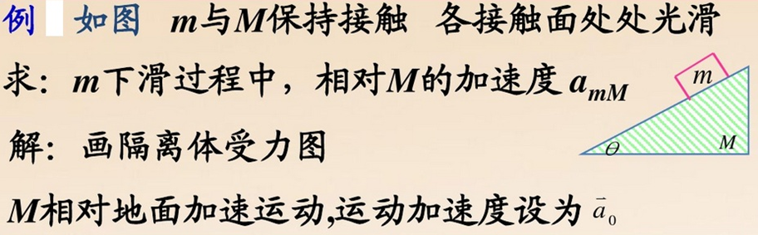
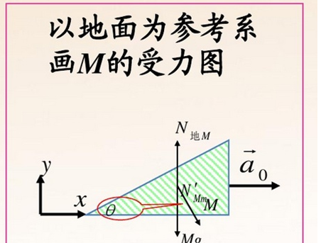
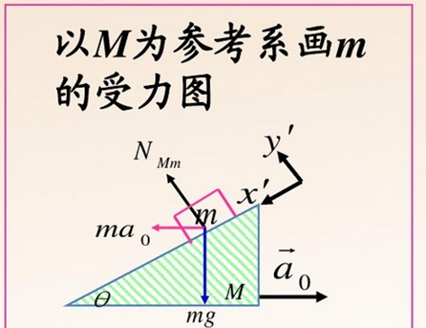

Slide 14
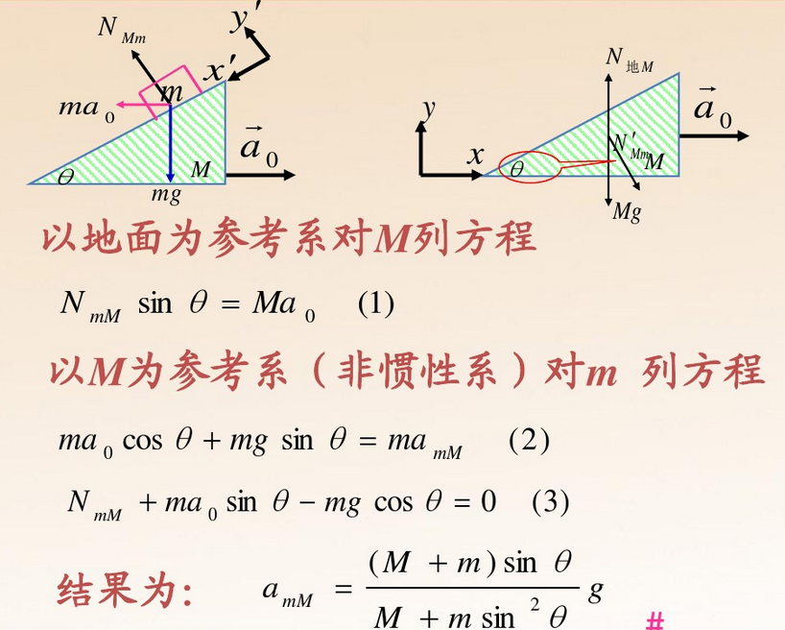

Slide 15
本章小结
1. 牛顿运动定律
(1) 牛顿运动三定律
牛顿第一定律：
任何物体都保持静止或匀速直线运动的状态，直到其他物体作用的力迫使它改变这种状态为止。
牛顿第二定律：
当m不变时：
牛顿第三定律：
力的矢量叠加原理：

Slide 16
(2) 力学中几种常见的力
万有引力：
重力：
弹簧的弹性力：
静摩擦力：
滑动摩擦力：
(3) 应用牛顿运动定律解题的一般步骤
选取研究对象；分析受力情况，画出受力图；选取坐标系；列方程求解；讨论。
(4) 牛顿运动定律的适用范围
宏观低速物体；惯性系。

Slide 17
第三章 功与能
主要内容：
1. 功
2. 几种常见力的功
3.动能定理
4.保守力的功 势能
5. 功能原理与机械能守恒定律

Slide 18
§3.1 功
经历一段空间
Force
经历一段时间
力的空间累积
力的时间累积
Change of
Energy
物体状态变化
Change of Momentum
空间积累：功
时间积累：冲量
研究力在空间的积累效应 功、
动能、势能、动能定理、机械能
守恒定律。

Slide 19
3.1 功
1.恒力的功
恒力
，夹角θ
位移
，路程Δs
功
注意
功是标量
功有正功、负功之分
，功的正负功取决于θ。
力对物体作负功，也可以说物体反抗外力作功。

Slide 20
2. 变力的功
问题：物体受变力 F 的作用，
从 a 点移动到 b 点，
变力所作的功？
取元位移
，在 范围内，作用力 可认为是恒力。
在任一元位移 上，力 所作的元功
元功等于力与元位移的标积
或
由a点移动到b点，总功
功是过程量，是力的一种空间累积效应

Slide 21
讨论
(1) 在直角坐标系中
在自然坐标系中
(2) 合力 的功
—— 等于各分力沿同一路径所作功的代数和
示功图
(3) 功在数值上等于示功图曲线下
的面积

Slide 22
例
质量为10kg 的质点，在外力作用下做平面曲线运动，该质
点的速度为
,开始时质点位于坐标原点
求
在质点从 y = 16m 到 y = 32m 的过程中，外力做的功。
解
y=16~32m
t= 1~ 2s

